Slide 1
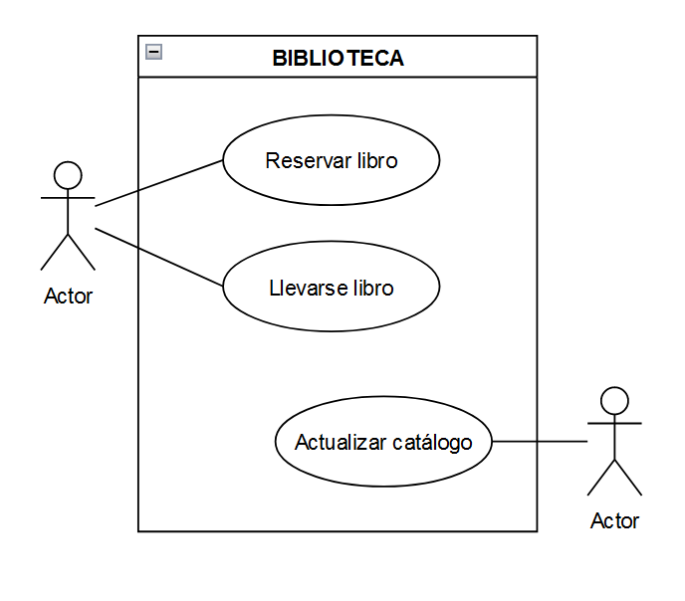

UT DIAGRAMAS DE COMPORTAMIENTO
Entornos de Desarrollo – 1º DAM

Slide 2
CONTENIDO
Desarrollo de software, documentos y diagramas
Diagramas de casos de uso
Documentación de casos de uso
Práctica residencia
Diagramas de secuencia
Diagramas de Actividades
Diagramas de estado
Recursos

Slide 3
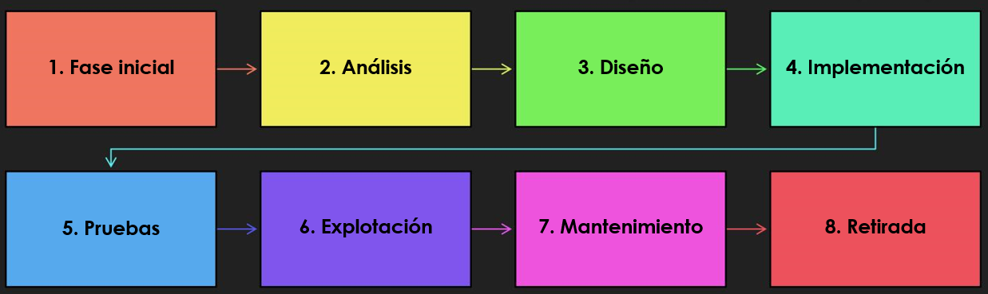
1. INTRODUCCIÓN
(De la UT 1: Desarrollo de software) SE UTILIZAN DIAGRAMAS
Análisis:
Diagramas de casos de uso
Diseño
Diagramas de secuencia
Diagramas de estado, actividad y flujo
Notes:
Cea Se han identificado los distintos tipos de diagramas de comportamiento.

Slide 4
Ejemplos
Diagrama de casos de uso

Slide 5
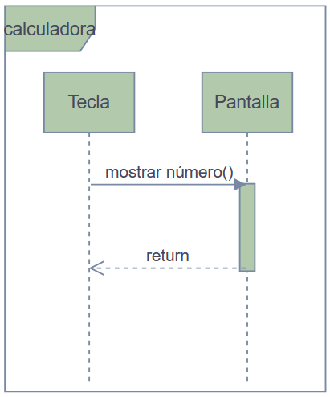
Ejemplos
Diagrama de secuencia

Slide 6
2. Diagramas de casos de uso
Permiten especificar cómo interactúa el usuario con el sistema
En estos diagramas se muestra la interacción entre el sistema y el mundo exterior (actores)
Aportan Valor para analista y cliente, ya que es comprensible por ambos
Base para las siguientes fases del proceso de desarrollo (8 fases)
Las pruebas funcionales se derivan de los casos de uso
Un mismo problema se puede expresar de distintas maneras
Notes:
Ceb Se ha reconocido el significado de los diagramas de casos de uso.

Slide 7
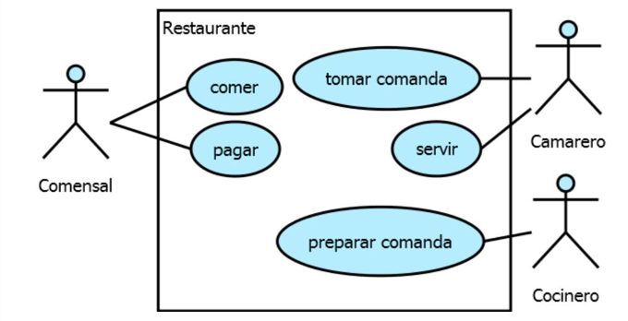
2. Diagramas de casos de uso
Elementos del diagrama
Sistema: dentro de los límites de la aplicación
Caso de uso: tarea que realiza el sistema A PETICIÓN DE UN ACTOR
Debe mostrar una funcionalidad con VALOR que el actor desea extraer del sistema, no un paso.
Se escribe un verbo en INFINITIVO.
Actor: es la persona o rol (u otro sistema) que hace uso del sistema (interactúa con uno o varios casos de uso) Recibe un nombre que describe su ROL.
Asociación: entre un actor y un CU
Relaciones: inclusión, extensión, generalización
Veamos algunos ejemplos
Notes:
241103 Añado “Recibe un nombre que describe su ROL”

Slide 8
2. Diagramas de casos de uso
2.2 EJEMPLOS
Fuente: Luis del Moral Martínez
Notes:
Este ejemplo tienes casos de uso que son físicos (que solo se reflejarían en nuestro análisis real si el actor correspondiente usara el SISTEMA para registrarlos, tomar comanda, o comunicarlos, preparar comida)

Slide 9
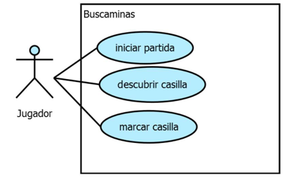
2. Diagramas de casos de uso
2.2 EJEMPLOS

Slide 10
2. Diagramas de casos de uso
2.2 EJEMPLOS
Pensemos otros ejemplos…

Slide 11
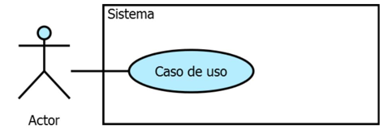
2. Diagramas de casos de uso
2.3 ASOCIACIONES
▪ Las asociaciones conectan el actor con los casos de uso
▪ Una asociación implica la participación de un actor en el sistema
▪ Las asociaciones son obligatorias porque representan la interacción del actor en el sistema, NO PUEDE EXISTIR CASO DE USO SIN ACTOR

Slide 12
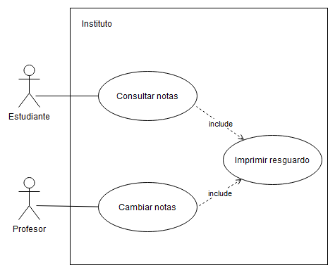
2. Diagramas de casos de uso
2.3 Relaciones (solo si aportan valor – información)
1. Inclusión (include): se incluye la funcionalidad de un caso de uso en otro
Notes:
SIEMPRE que consultamos notas o se cambian las notas, se imprime un resguardo.
IMPRIMIR se puede reutilizar en otros casos de uso.

Slide 13
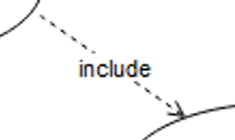
2. Diagramas de casos de uso
2.3 Relaciones
Inclusión (include): se incluye la funcionalidad de un caso de uso en otro
La relación de inclusión se utiliza cuando un caso de uso (llamado caso de uso base) incluye funcionalidades de otro caso de uso (llamado caso de uso incluido).
El caso de uso incluido se ejecuta siempre y de manera obligatoria dentro del flujo del caso de uso base.
Se representa:
Mediante una flecha con una punta de flecha abierta desde el caso de uso base hacia el caso de uso incluido.
La línea debe ser punteada.
Se puede añadir la palabra include.
El caso de uso base invoca al caso de uso incluido para acceder a funcionalidades específicas, y la ejecución del caso de uso incluido es esencial para el correcto funcionamiento del caso de uso base en esos puntos específicos.

Slide 14
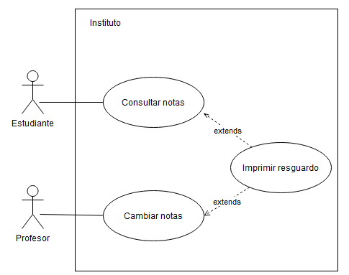
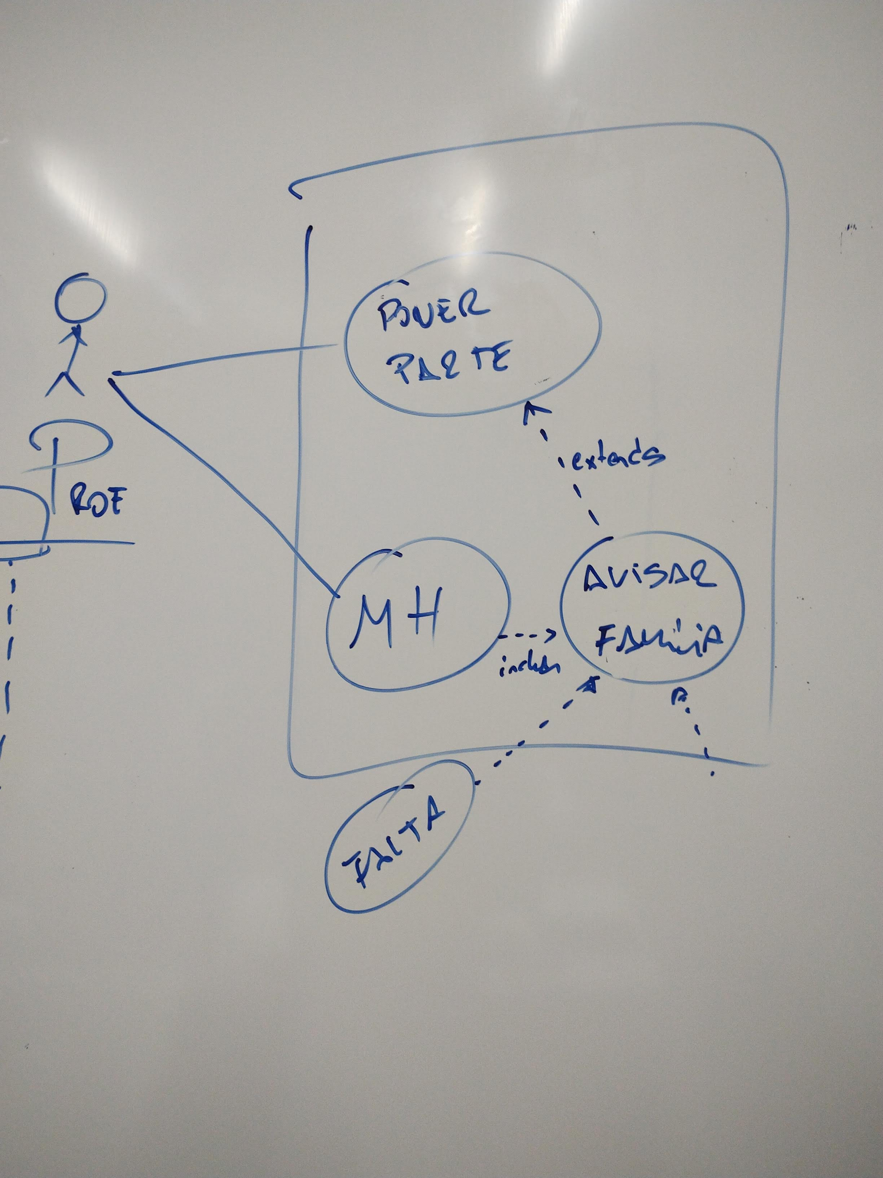
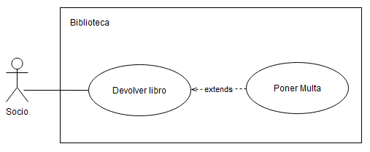
2. Diagramas de casos de uso
2.3 Relaciones (solo si aportan valor – información)
2. Extensión (extends): ampliación opcional de un caso de uso
Notes:
PENDIENTE: Realizar el ejemplo en DRAW.io

Slide 15
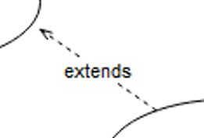
2. Diagramas de casos de uso
2.3 Relaciones
Extensión (extends): variación de un caso de uso
La relación de extensión se utiliza cuando un caso de uso (llamado caso de uso extendido) puede ser extendido por otro caso de uso (llamado caso de uso de extensión).
Se representa:
Mediante una flecha con una punta de flecha abierta desde el caso de uso de extensión hacia el caso de uso extendido.
La línea debe ser punteada.
Se puede añadir la palabra extends.
El caso de uso de extensión no afecta el flujo principal del caso de uso extendido, pero puede agregar o modificar su comportamiento en ciertos puntos específicos (puntos de extensión).
La relación de extensión es útil para modelar escenarios opcionales o variantes en el sistema sin afectar la ejecución principal del caso de uso extendido.

Slide 16
2. Diagramas de casos de uso
2.3 Relaciones
La relación de inclusión se utiliza para representar el añadido de funcionalidades de un caso de uso en otro, mientras que la relación de extensión se utiliza para modelar la variación o modificación (opcionales) de un caso de uso sin alterar su flujo principal.
Ambas relaciones ayudan a mejorar la modularidad y la reutilización de funcionalidades en el diseño de sistemas.
Base
Extendido
Incluido
De extensión
Notes:
¿Por qué mejoran la reutilización? →

Slide 17
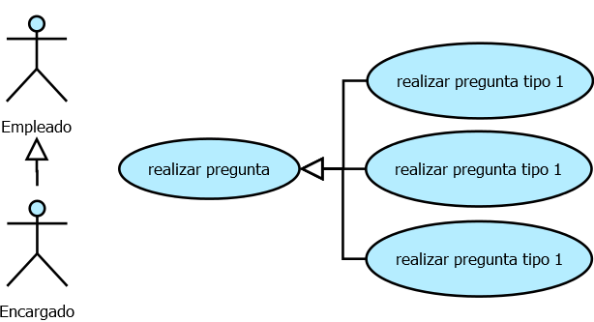
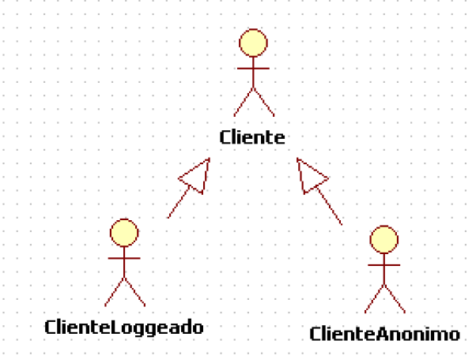
2. Diagramas de casos de uso
2.3 Relaciones
3. Generalización: permite identificar CASOS DE USO comunes entre los actores
Un encargado hace lo mismo que un empleado
Pero un empleado no hace lo que hace un encargado
Un cliente Logeado hace lo mismo que un cliente
La flecha que indica herencia tiene la punta vacía

Slide 18
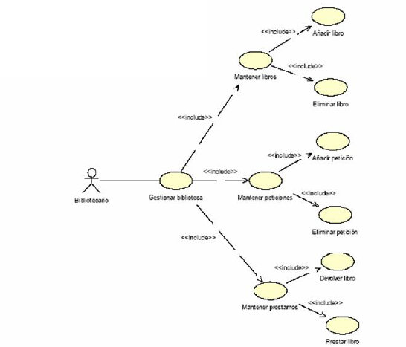
2. Diagramas de casos de uso
NO se deben utilizar inclusiones para detallar los pasos de un caso de uso
NO se debe llamar USUARIO a un actor
NO olvidar el recuadro y el nombre del sistema
NO poner punta de flecha en asociaciones
Relaciones con segmento discontinuo
La punta de flecha de la herencia
debe estar vacía
NO

Slide 19
2. Diagramas de casos de uso
2.4 Pasos para elaborar diagramas de casos de uso
Identificar los límites del sistema: nombre del sistema
Identificar los actores principales
Definir los casos de uso que satisfacen los objetivos
Asociar actores y casos de uso
Opcionalmente → Definir otras relaciones: inclusión, extensión, generalización
HERRAMIENTA: Web Draw.io o umletino.com

Slide 20
2. Diagramas de casos de uso
2.5 Actividad ejemplo 1 (la hacemos juntos)
Se desea desarrollar un sistema de encuentros virtuales (parecido a un chat).
Cuando se conecta al servidor, un usuario puede entrar o salir de un encuentro.
Cada encuentro tiene un mánager.
El mánager es un usuario que ha planificado el encuentro (el nombre del encuentro, la agenda del encuentro y el moderador del encuentro).
Cada encuentro puede tener también un moderador que es un usuario designado por el mánager.
La misión del moderador es asignar los turnos de palabra para que los usuarios hablen.
El moderador también podrá dar por concluido el encuentro en cualquier momento.
En cualquier momento un usuario puede consultar el estado del sistema, por ejemplo, los encuentros planeados y su información.
Identificar los límites del sistema: nombre
Identificar los actores principales
Definir los casos de uso
Asociar actores y casos de uso
Definir otras relaciones: inclusión, extensión,
generalización
Notes:
MEJORAR LOS EJEMPLOS AÑADIENDO CÓDIGO C01-INICIAR

Slide 21
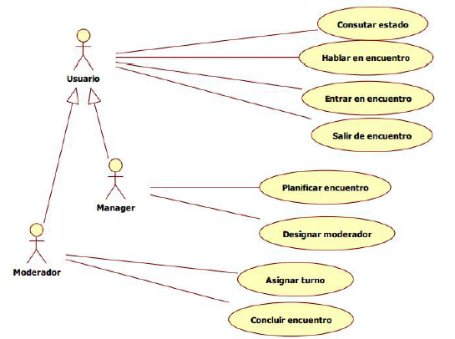
2. Diagramas de casos de uso
2.5 Actividad ejemplo 1
Interlocutor
Encuentros virtuales
Notes:
No pasar la solución a los alumnos??
Conversador: Hace referencia a alguien que participa activamente en la conversación.
Interlocutor: Un término que enfatiza la interacción con otro participante.
Participante: Fomenta la idea de alguien que forma parte de un intercambio.
Remitente y Destinatario: Nombres que se pueden usar para distinguir el origen y destino de los mensajes.
Comunicador: Resalta el acto de transmitir mensajes.
Miembro: Útil si el chat es parte de una comunidad o grupo.

Slide 22
2. Diagramas de casos de uso
2.6 Actividad ejemplo 2
Identificar los límites del sistema: nombre
Identificar los actores principales
Definir los casos de uso
Asociar actores y casos de uso
Definir otras relaciones: inclusión, extensión, generalización
Veamos el caso de una Máquina de reciclaje: sistema que controla una máquina de recogida para reciclaje de botellas o tarros.
El sistema debe controlar y/o aceptar:
• Registrar los ítems ingresados.
• Imprimir un recibo describiendo los ítems depositados por los usuarios.
• El operador desea obtener al final de cada día, un resumen de todo lo depositado en el día. Para ello imprimirá un resumen.
• El operador debe poder cambiar la información asociada a ítems.
• En el sistema se activará una alarma cuando:
a. Un Item se atasca.
b. No hay más papel en la impresora.

Slide 23
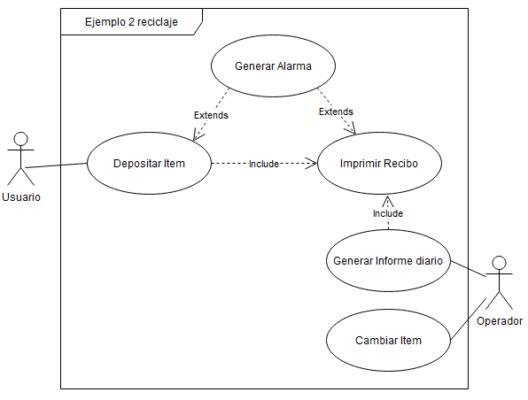
2. Diagramas de casos de uso UT02A1: todos los ejemplos
2.6 Actividad ejemplo 2
Ciudadano
Notes:
No pasar la solución a los alumnos

Slide 24
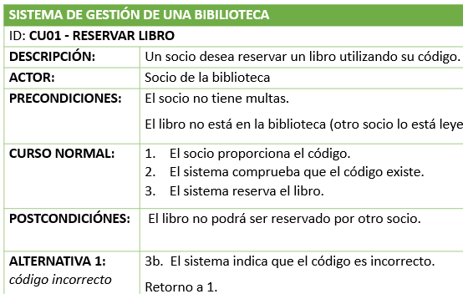
3. Documentación de casos de uso
Tengo que describir detalladamente cada uno de los casos de uso

Slide 25
Documentación de casos de uso
3.1 Para ello utilizo tablas
Nombre del caso: verbo con la acción
ID identificador
Breve descripción
Actores implicados
Precondiciones: condiciones que deben cumplirse antes de que el caso de uso pueda empezar
Curso normal: Pasos en el caso que llevan a la finalización con éxito de este. Los pasos se describen ordenados cronológicamente
Postcondiciones: condiciones que deben cumplirse después de finalizado el caso de uso
Alternativas: Desviaciones del curso normal del caso, por ejemplo, las provocadas por errores o excepciones

Slide 26

Documentación de casos de uso
3.1 Mediante tablas
SISTEMA DE GESTIÓN DE UNA BIBILIOTECA
ID: CU01 - RESERVAR LIBRO
DESCRIPCIÓN: | Un socio desea reservar un libro utilizando su código.
ACTOR: | Socio de la biblioteca
PRECONDICIONES: | El socio no tiene multas. El libro no está en la biblioteca (otro socio lo está leyendo).
CURSO NORMAL: | El socio proporciona el código. El sistema comprueba que el código existe. El sistema reserva el libro.
POSTCONDICIÓNES: | El libro no podrá ser reservado por otro socio.
ALTERNATIVA 1: código incorrecto | 3b. El sistema indica que el código es incorrecto. Retorno a 1.
Plantilla en aula virtual

Slide 27
Documentación de casos de uso
3.2 Ejemplo Biblioteca:
Documentemos cada uno de los casos de uso
¿qué aspecto tiene el documento que voy a generar?
¿cuántos voy a generar?
Notes:
Es una tabla. Se tienen que generar 3 tablas, una por cada caso de uso.

Slide 28
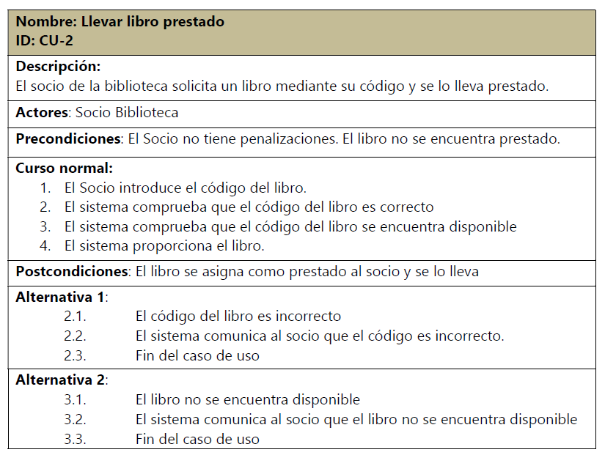

Documentación de casos de uso
3.2 Ejemplo Biblioteca:
Documentemos los otros dos casos de uso

Slide 29
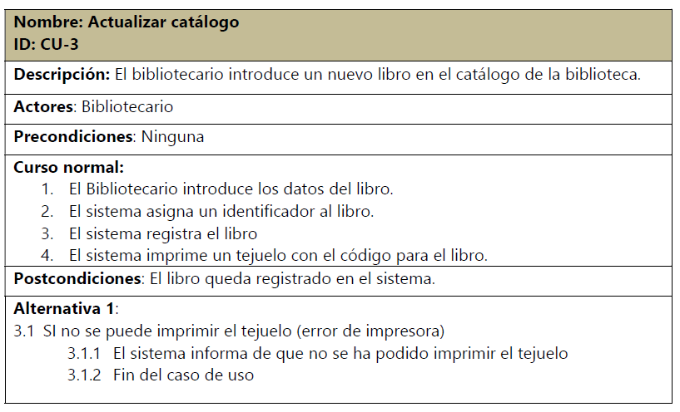

Documentación de casos de uso
3.2 Ejemplo Biblioteca:
Documentemos cada uno de los casos de uso

Slide 30
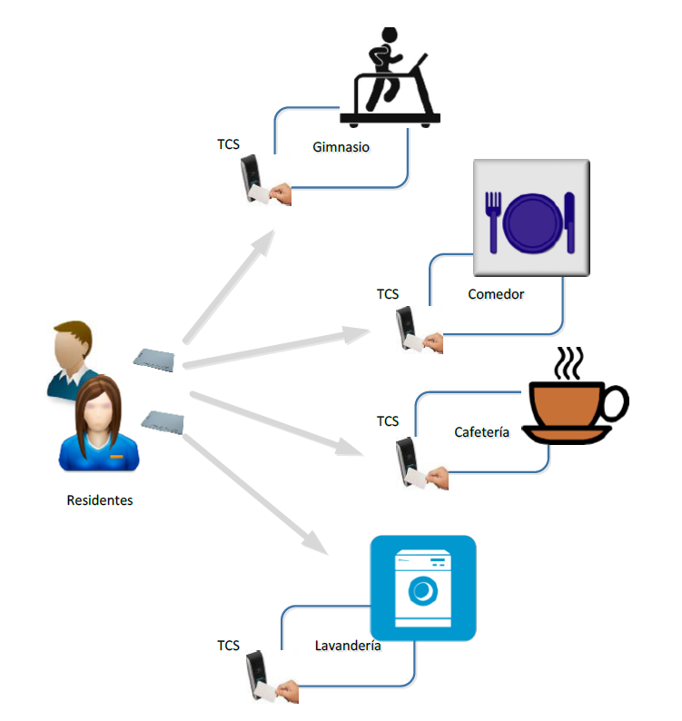
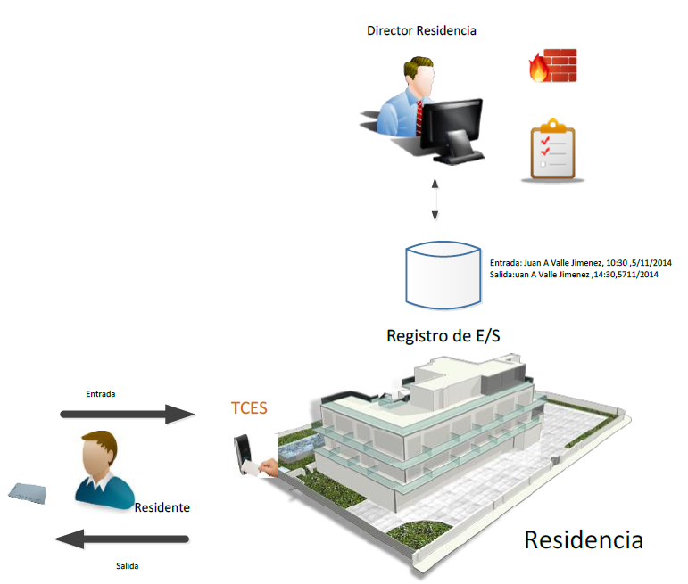
Práctica: residencia de estudiantes
UT02P1: realiza el caso práctico disponible en aula virtual
Se puede representar sistemas externos asociados a un caso de uso
Utilizando para ello rectángulos en lugar de monigotes

Slide 31
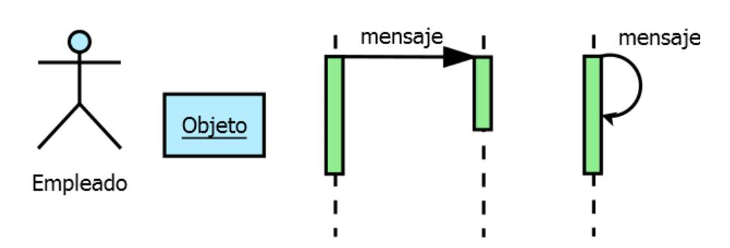
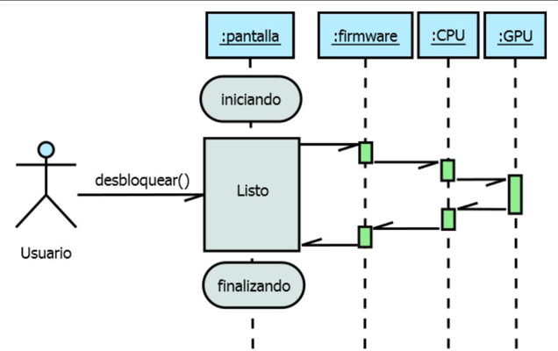
5. Diagramas de secuencia
Permiten añadir la variable TIEMPO (dimensión y)
Secuencian y temporizan las interacciones en el sistema
Detallan los casos de uso (1 CU → 1 SECUENCIA)
ELEMENTOS: (dimensión x)
OBJETOS y ACTORES: originan la secuencia de mensajes
MENSAJES: representan la interacción entre dos objetos
Un objeto puede interaccionar consigo mismo
Notes:
CEcd Se han interpretado diagramas de interacción. (SECUENCIA)Se han elaborado diagramas de interacción sencillos.

Slide 32
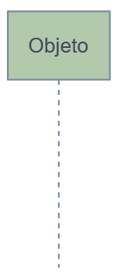
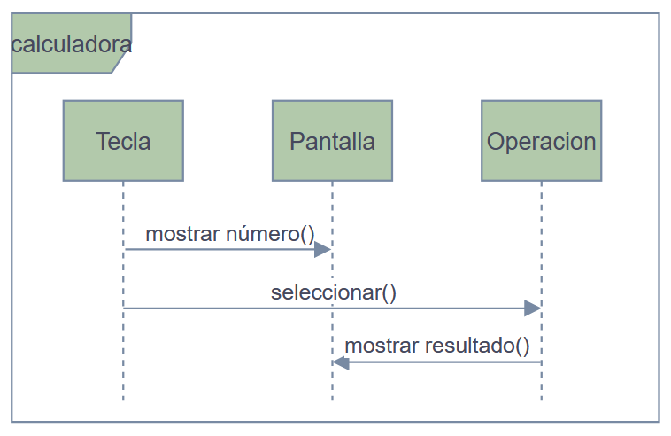
5. Diagramas de secuencia
ELEMENTOS
Línea de vida de un objeto
Representa el tiempo de vida del objeto
El objeto cambiará de estado e interaccionará con otros
Mensajes:
Simples: pasan el hilo de ejecución de un objeto a otro
HABITUALMENTE nunca habrá dos mensajes al mismo Tiempo
NO DEBERÍA TENER DOS
FLECHAS A LA MISMA ALTURA
(ejemplo ventilador)

Slide 33
5. Diagramas de secuencia
ELEMENTOS
Elementos opcionales
(solo se representan si aportan valor)
Activación
Rectángulo que representa el tiempo durante el cual se ejecuta la función
Mensaje de retorno
Confirmación, devolución del foco

Slide 34
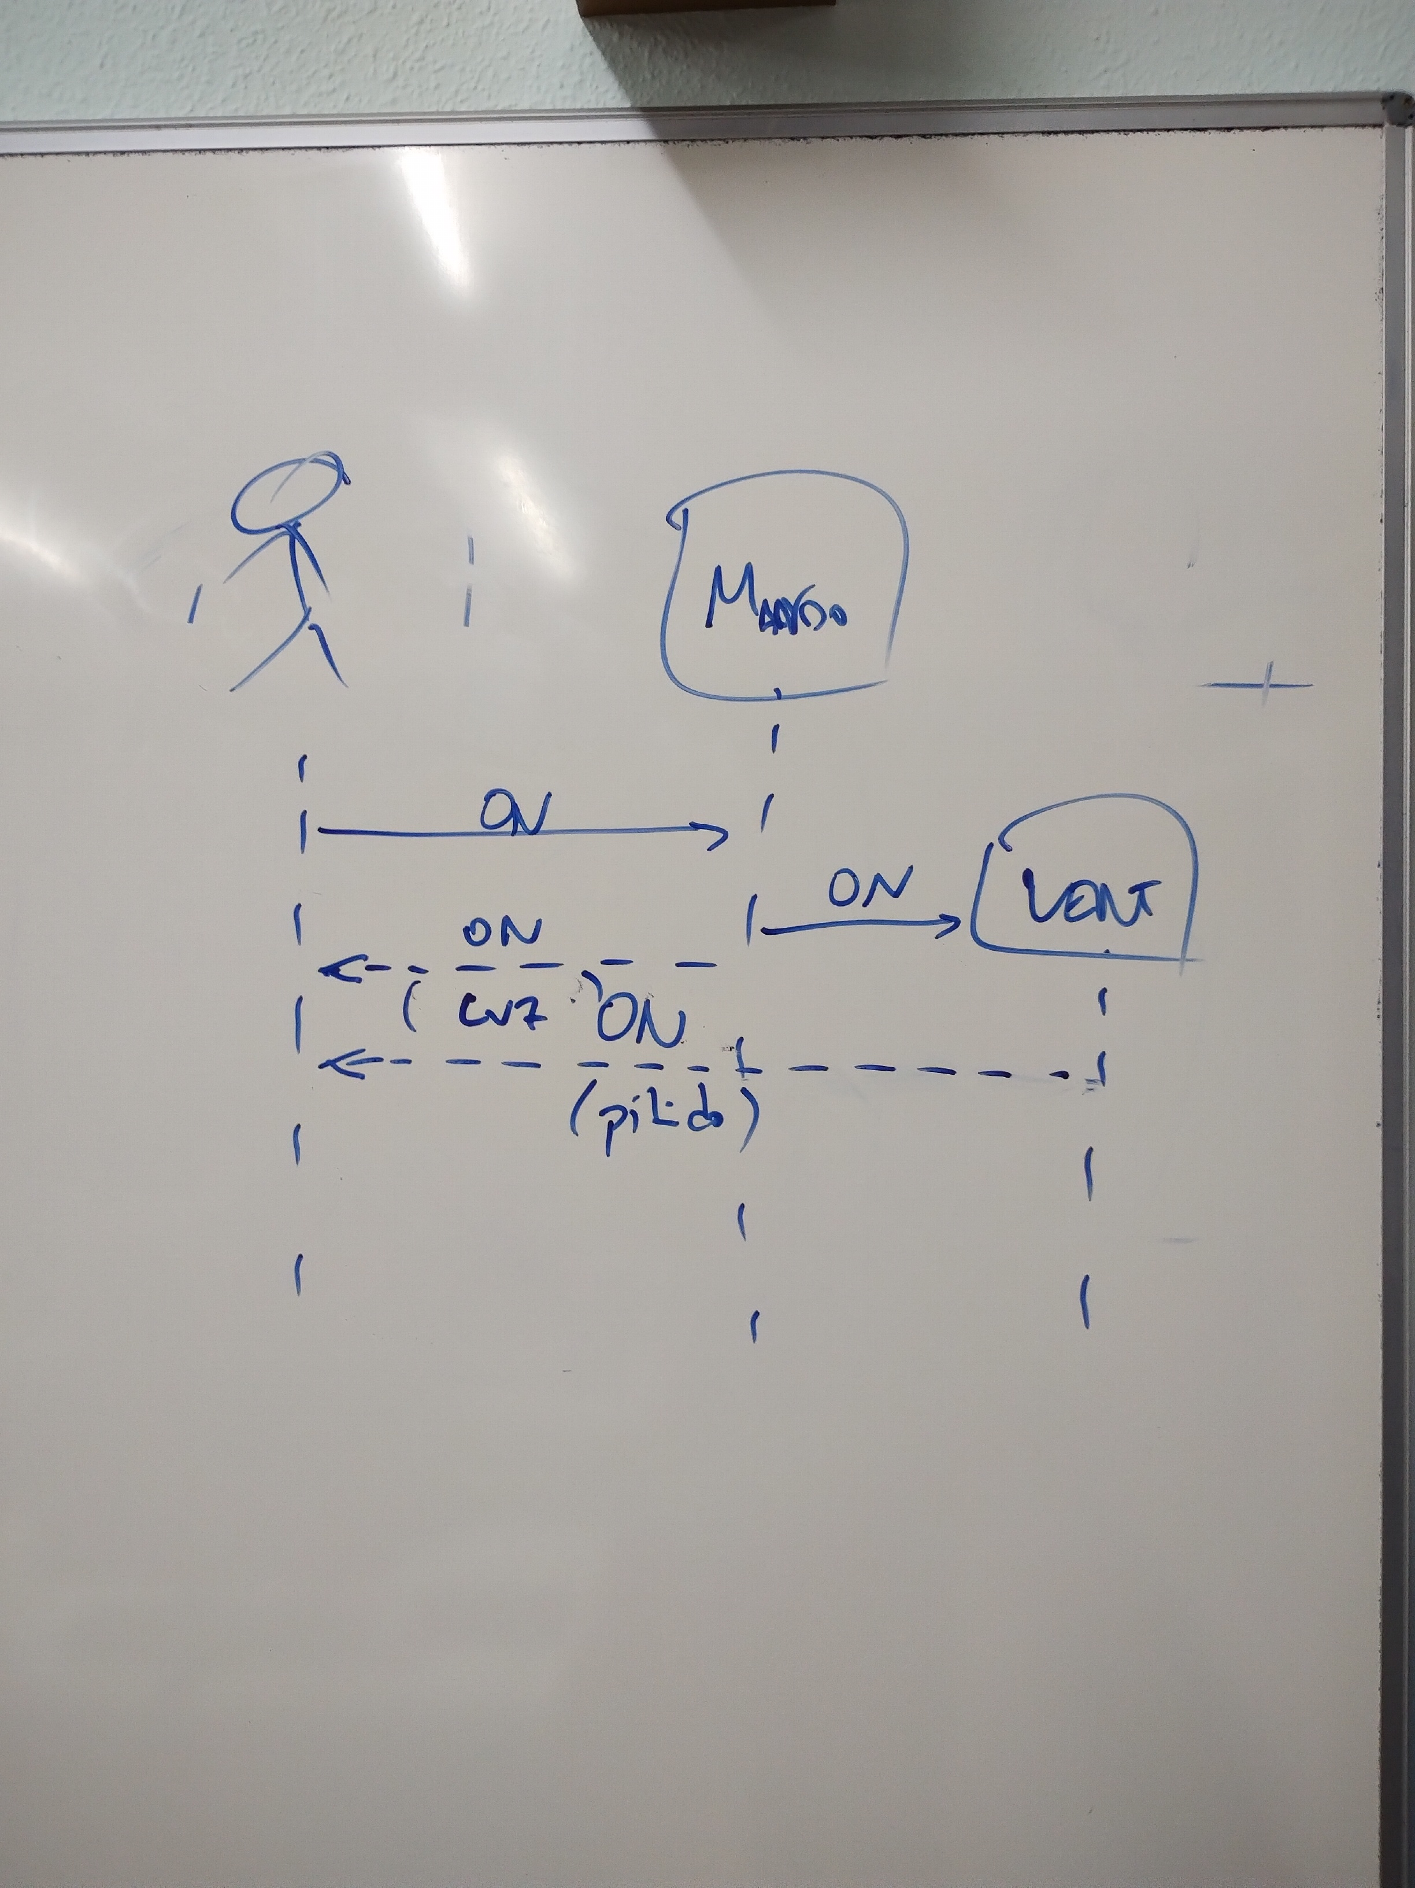
5. Diagramas de secuencia
Ejemplo 1
Cambiar por ejemplo de interacción usuario sistema operativo y ventilador
Dimensión x: objetos, mensajes
Dimensión y: tiempo

Slide 35
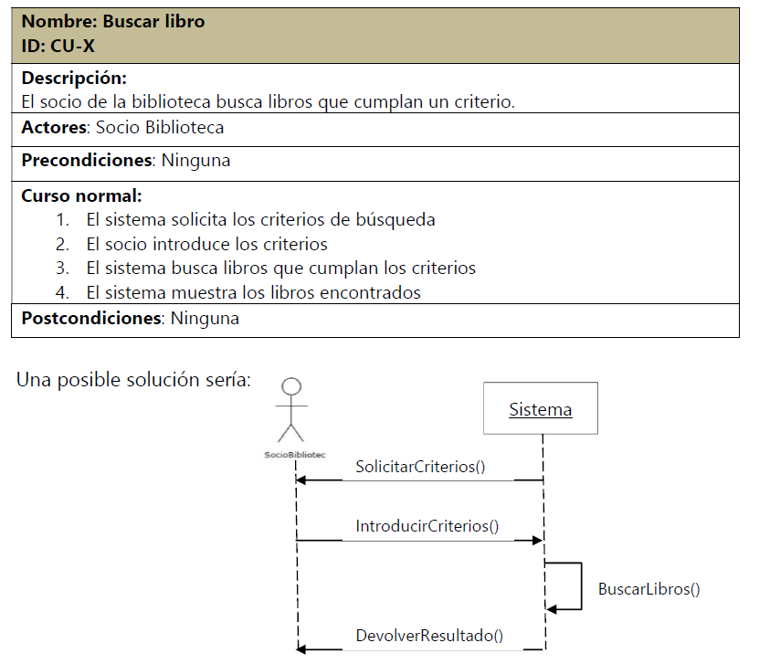
5. Diagramas de secuencia
Ejemplo 2

Slide 36
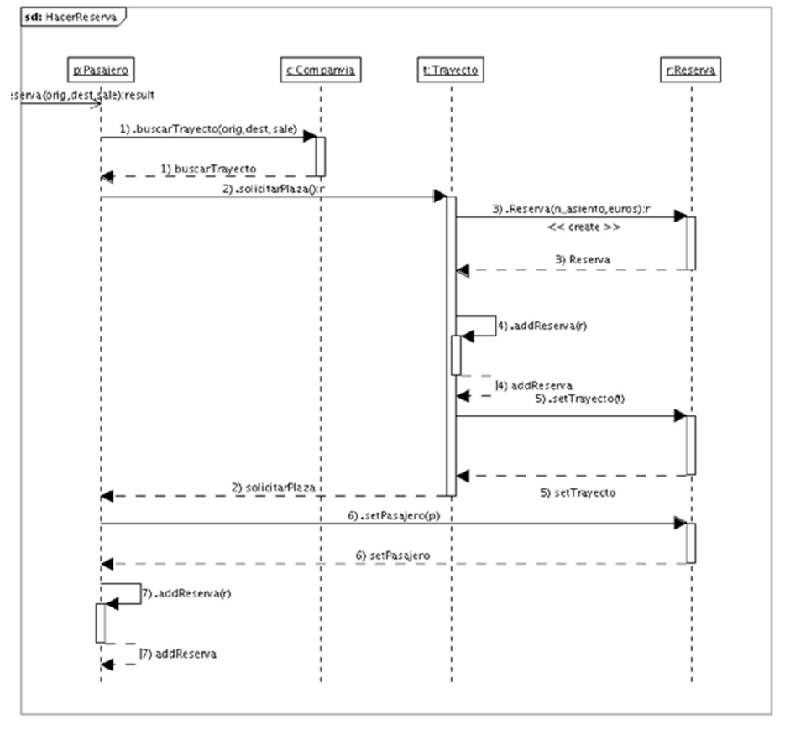
5. Diagramas de secuencia
Pueden ser más complejos, detallando la interacción entre funciones, clases y objetos

Slide 37
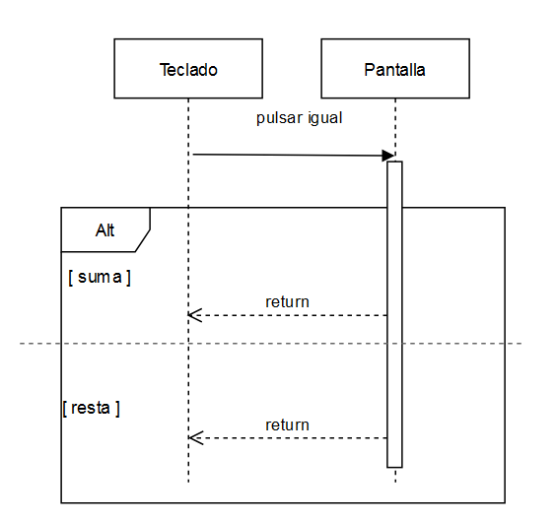
5. Diagramas de secuencia
BLOQUES
Boque Alt:
se ejecuta un bloque u otro dependiendo de una condición

Slide 38
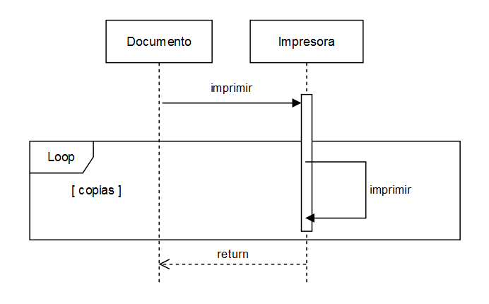
5. Diagramas de secuencia
BLOQUES
Boque Loop:
se repite una acción un número de veces

Slide 39
5. Diagramas de secuencia
UT02A2:
Realiza los diagramas de secuencia de los Casos de Uso CU 1, CU 2 y CU 3 del sistema de gestión de bibliotecas

Slide 40
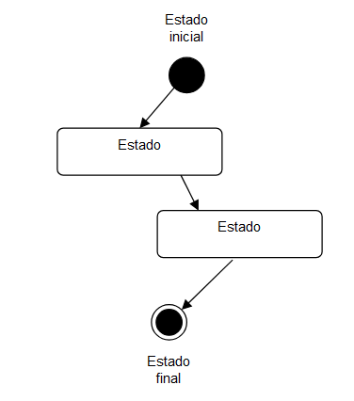
6. Diagramas de estados
permiten modelar el comportamiento dinámico de un sistema
cambia de estado en respuesta a diferentes eventos
Elementos:
Estados
Transiciones
Estado Inicial y final
Notes:
Los eventos desencadenan las transiciones
gSe han interpretado diagramas de estados. hSe han planteado diagramas de estados sencillos.

Slide 41
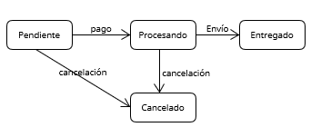
6. Diagramas de estados
Ejemplo
Consideremos un ciclo de vida simplificado de un pedido en un sistema de compras en línea. Este objeto "Pedido" podría tener los siguientes estados y transiciones:
Pendiente: El pedido ha sido creado, pero no confirmado.
Procesando* El pedido ha sido confirmado y se está preparando para su envío.
Entregado: El pedido ha sido recibido por el cliente.

Slide 42
7. Diagrama de actividades
Elementos
Actividades: Son las acciones o tareas dentro del proceso, representadas como rectángulos con bordes redondeados. Ejemplos de actividades incluyen "Revisar solicitud", "Enviar notificación" o "Generar reporte".
Flujo de Control: Representado por flechas, indica el orden en que se ejecutan las actividades, mostrando la secuencia del proceso desde el inicio hasta el fin.
Nodos de Decisión: Estos nodos se representan con rombos y muestran los puntos donde el flujo toma un camino dependiendo de una condición. Por ejemplo, una decisión puede dividir el flujo en "Aprobado" o "Rechazado".
Nodo de Inicio: Representado por un círculo negro, marca el inicio del proceso. Es único y muestra el punto de partida del flujo de actividades.
Nodo de Fin: Representado por un círculo negro con un borde, señala el final del proceso. Puede haber varios nodos de fin si hay diferentes resultados posibles.
Bifurcación y Unión (Fork/Join): La bifurcación se muestra con líneas horizontales o verticales que dividen el flujo en varios caminos, permitiendo la ejecución de actividades en paralelo. La unión sincroniza estos caminos en un solo flujo.
Objetos: Representados como rectángulos, muestran los datos u objetos que se utilizan o modifican en el proceso. Se usan para representar entradas y salidas de datos entre actividades.
Notes:
eSe ha interpretado el significado de diagramas de actividades. fSe han elaborado diagramas de actividades sencillos.

Slide 43
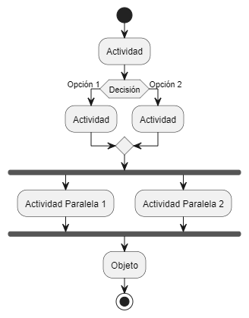
7. Diagrama de actividades
Elementos
Actividades:
Flujo de Control:
Nodos de Decisión:
Nodo de Inicio:
Nodo de Fin:
Bifurcación y Unión (Fork/Join):
Objetos:

Slide 44
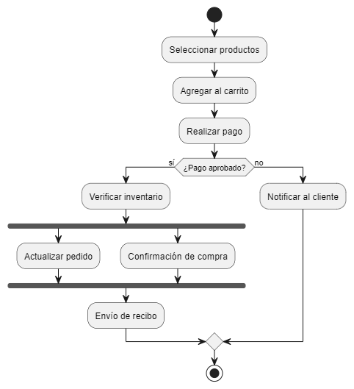
7. Diagrama de actividades
Ejemplo
Nodo inicio
Actividad: seleccionar productos
Actividad: agregar al carrito
Actividad: realizar el pago
Decisión:
Aprobado
ACT: Verificar inventarios
ACT: actualizar pedido y confirmar
ACT: envío de recibo
No aprobado
ACT: Notificar al cliente
FIN

Slide 45
8. TAREA 03
Inventa un diagrama de estado y un diagrama de actividades
Crea los planteamientos y enúncialos
Genera los diagramas correspondientes
Entrega en pdf

Slide 46
9. Bibliografía y recursos
Diagramas de casos de uso UPV
UML Lucid Software explica inclusión y extensión
Diagramas de secuencia Escobar
Apuntes de Luis del Moral
Herramienta Draw.io

